Slide 1
Непроизносимые согласные
3 класс
http://aida.ucoz.ru

Slide 2
со…нце
солнышко
л

Slide 3
сер…це
сердечко
д

Slide 4
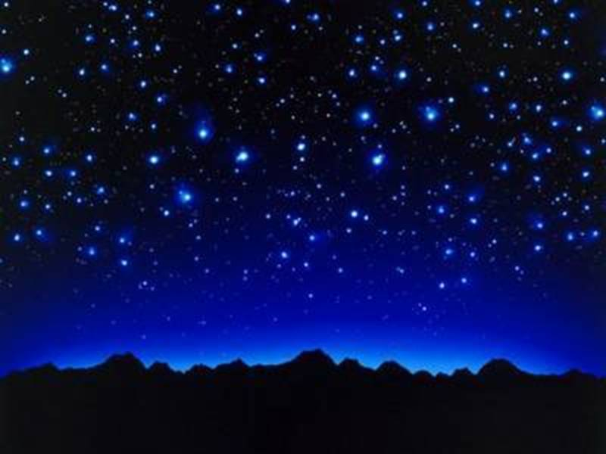
звезда
д
звёз…ное
небо

Slide 5
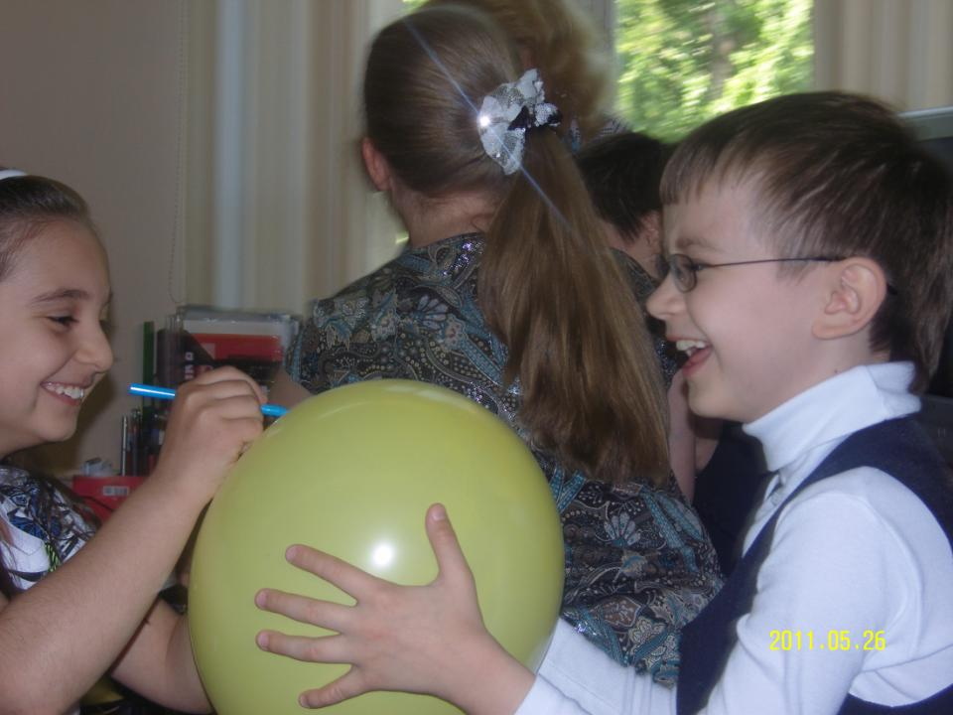
радость
т
радос…ные
лица
http://aida.ucoz.ru

Slide 6
Не чудесно
(чудеса),
Не прекрасно
(прекрасен),

Slide 7
А ужасно
(ужасен)
и опасно
(опасен)

Slide 8
Букву Т писать напрасно
(напрасен)!

Slide 9
Презентация составлена
учителем начальных классов
ГБОУ СОШ №1055
г. Москвы
Мухачевой Юлией Вячеславовной

